Slide 1
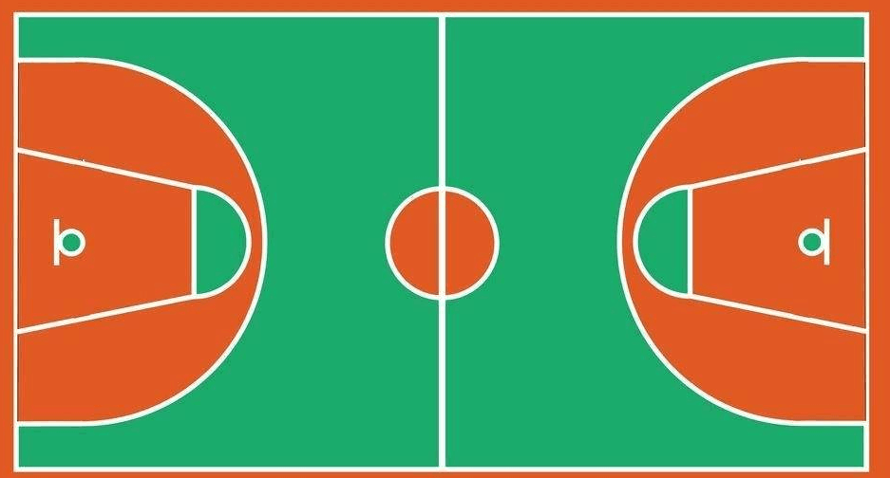
①②③④⑤⑥⑦⑧⑨⑩ ⑪⑫⑬⑭⑮⑯⑰⑱⑲⑳ ㉑㉒㉓㉔㉕㉖㉗㉘㉙㉚

